Slide 1
정보경찰 –
치안정보의 수집, 작성, 배포
경찰학2 제9, 10주

Slide 2
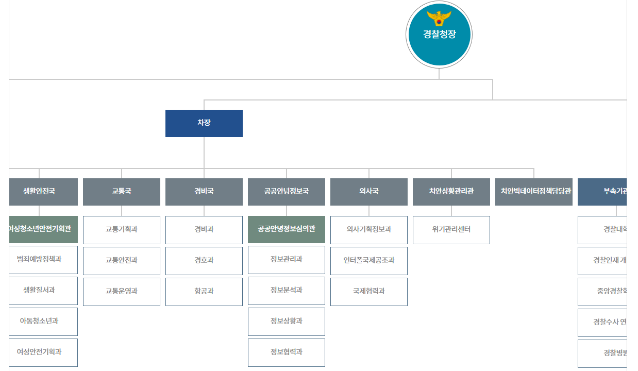
참고 – 경찰청 정보경찰 조직

Slide 3
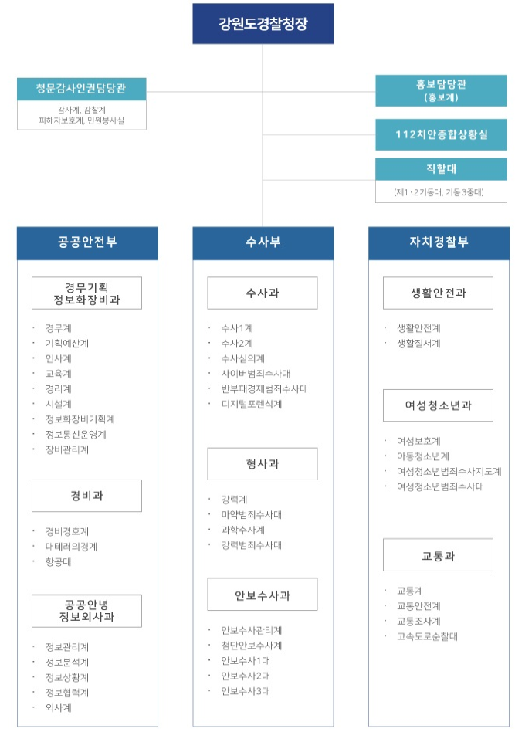
참고 – 강원경찰청 정보경찰 조직

Slide 4
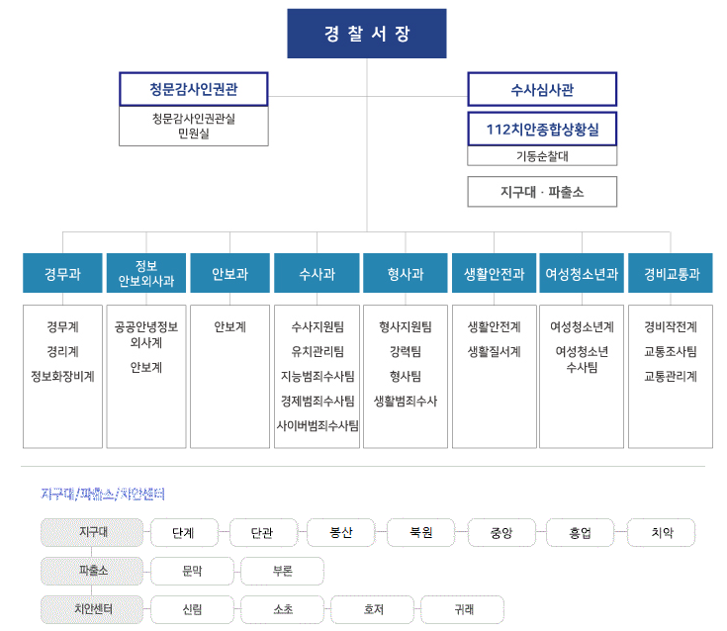
참고 – 원주경찰서 정보경찰 조직

Slide 5
1. 정보의 개념
정보
- 첩보를 평가, 분석하여 작성된 지식
첩보
- 평가․분석되지 않은 정보의 자료로서 정보가 되기 전의 모든 사회적 현상을 말하는 것으로, 부정확하고 단편적인 불규칙한 사실(사회현상)을 보고 들은 대로의 내용

Slide 6
1-2.정보와 첩보의 비교
구 분 | 정 보 |  | 첩 보
차이점 | 완전성 | 사용목적에 맞도록 평가․ 해석․ 종합되어 완성된 구성체로서의 지식 | 기초적, 단편적, 불규칙한 불완전한 지식
 | 정확성 | 객관적으로 평가된 정확한 지식 | 부정확한 견문․ 지식 포함 (정보의 자료인 1차적 지식)
 | 적시성 | 정보사용자가 필요로 하는 시기에 알맞게 제공되어야 하는 적시성이 특히 요구 | 시간에 구애됨이 없고, 과거와 현재의 것을 불문
 | 사용자의 목적성 | 사용자의 목적에 맞게 작성된 지식 | 보고 들은 그대로 상태이므로 목적성이 없음.
 | 생산과정의 특수성 | 첩보의 요구․ 수집 및 정보의 생산․ 배포 등의 과정을 거치면서 여러 사람의 협동작업을 통해 생산 | 협동작업이 아닌 개인의 식견에 의한 지식
같은점 | 정보와 첩보 모두 지식으로서의 자료적 가치를 갖는다.

Slide 7
2. 정보의 산출
정보의 산출이란 여러 가지 첩보나 자료가 최종적인 정보로 전환되어 정책결정이나 정보사용자의 의사결정․정책결정에 사용될 수 있도록 하는 활동의 전과정
정보산출의 4단계 대순환 과정

Slide 8
정보산출의 세부과정- 정보요구(제1단계)
정보의 요구란 정보의 사용자가 첩보수집활동을 지시하는 단계
정보요구의 과정(소순환과정)
① 첩보의 기본요소 결정 : 정치․경제․사회․군사․과학․수송․지리 등 어느 부문의 정보를 요구할 것인가를 결정
② 첩보수집계획서의 작성 : 어떤 내용을 누가, 언제까지, 어떤 방법으로 수집․보고할 것인가에 관해 미리 계획서를 작성
③ 명령 및 하달 : 수집계획서가 완성되면 충분한 시간의 고려와 보안에 유의하여 수집기관에 수집책임을 명령․하달
④ 사후검토 : 수집기관이 수집책임을 잘 이행하고 있는지, 수집지시된 내용 중에 불필요한 부분이나 보완할 사항의 유무를 검토

Slide 9
정보의 요구수준(요구방법)
첩보기본요소 (EEI : Essential Element of Information) | ㉠ 정책수립자 등이 우선적으로 필요로 하는 정보의 기본요구사항 ㉡ 계속적․반복적․장기적으로 요구하는 첩보 ㉢ 광범위한 지역에 걸쳐 수집되어야 할 요구사항인 동시에 일반적으로 항상 필요한 사항의 요구 ㉣ 사전에 첩보수집요구서에 의해 첩보수집이 명령됨(서면에 의한 요구가 원칙)
특정첩보요구 (SRI : Special Requirement for Information) | ㉠ 수시적 돌발사항에 대하여 필요한 한계 내에서 임시적이고 단편적이며 특수지역, 특수사건에 대한 단기적 해결을 위하여 필요한 경우에 하는 정보요구 ㉡ 사전 첩보수집계획서는 불필요하고 단편적인 사항에 관해 수시로 명령(구두에 의한 요구가 원칙) ㉢ 일상적으로 경찰업무에서 활용되는 정보요구
국가정보목표우선순위 (PNIO : Priority for National Intelligence Objective) | ㉠ 국가안전보장이나 정책에 관련되는 국가정보, 정부의 연간 기본정책의 수립, 시행에 필요한 정보로서 전 정보기관 활동의 기본방침이 된다. ㉡ EEI를 지침으로 선정한 것으로 국가정책수립자의 질문에 대한 응답을 하기 위하여 선정된 우선적 정보목표(경찰청의 정보수집계획 수립시 가장 중요한 지침이 됨)
기타정보요구 (OIR : Other Intelligence Requirement) | 급변하는 정세의 변화에 따라 불가피하게 정책상 수정이 요구되거나 또는 이를 위한 자료가 절실히 요구될 때 PNIO에 우선하여 이를 충족시키기 위한 정보목표이다.
국가첩보요소 (NEI : National Elements of Information) | 국가정책수립자의 요구에 따라 국가정보원장이 응해야 하는 우선적 사항

Slide 10
정보산출의 세부과정 – 첩보의 수집(제2단계)
첩보수집이란 첩보수집기관이 출처를 확보하여 첩보를 입수․획득하고 이를 정보작성기관에 전달하는 과정
첩보수집의 구체적 방법
관찰 | 특정목적 하에 인간의 실체, 사물의 현상, 사건의 전말을 오관을 통해 감지하는 것
면담․ 유출 | 면담이란 일정한 목적 하에 첩보수집이나 제공을 위해 상호의사를 교환하는 행위를 말하며, 유출이란 상대방이 면담자의 의도를 인지하지 못하게 대화를 통해 첩보를 수집하는 방법을 말한다.
망원이용 | 혈연, 지연, 학연 등의 평소의 인맥이나 기타 사람을 활용하여 자료를 수집하는 방법
공개된 자료활용 | 책, 신문, 정기간행물, 보고서, PC통신, 인터넷, 데이터베이스 등 모든 공개출처로부터 합법적으로 자료를 수집하는 방법
기타 | 자료복사, 촬영, 도청, 녹화, 폐기물 조사 등

Slide 11
정보산출의 세부과정 – 첩보의 수집(제2단계)
첩보수집 방법의 분류
공개적 수 집 | 라디오, TV, 신문, 잡지, 서적, 인터넷, 각종 인쇄물 등의 공개 출처에서 수집하거나, 외국공관원의 합법적인 활동, 여행자 등과의 접촉에 의해서 첩보를 수집하는 방법이다. 이 방법은 수집에 소요되는 경비와 위험부담이 적다.
비공개적 수 집 | 비밀공작, 정보망원, 첩보원 등에 의하여 수집하는 방법으로서 중요한 첩보를 입수할 수 있으나, 많은 경비와 인력이 소모되고 위험이 뒤따른다.

Slide 12
정보산출의 세부과정 - 정보의 생산(제3단계)
정보사용자의 요구에 맞도록 수집․전달된 첩보를 선택→기록→평가→분석→종합→해석하여 정보화하는 것
정보의 생산과정
선택 | 수집․ 전달된 첩보 중에서 첩보의 긴급성․ 유용성․ 신뢰성․ 적용성 등을 1차적으로 평가하여 필요한 첩보를 가려내는 과정이다.
기록 | 당장 사용할 필요가 없는 첩보이거나 이미 사용된 첩보는 유형별․사건별로 기록하여 관리한다.
평가 | 첩보의 출처 및 내용에 관하여 그 신뢰성과 타당성을 판단하는 과정이다. 첩보내용의 파악, 첩보의 적합성(유용성) 검토, 출처의 신뢰성 검토, 첩보의 정확성 검토 등을 그 내용으로 한다.
분석 | 재평가과정이라고도 하는데 평가된 첩보를 기본요소별로 분류하고 기존자료에서 관계 있는 것을 뽑아 추가되는 것과 집결시켜 놓은 후, 상호 관련성을 발견하고 다른 사실과 정밀 비교하여 불확실한 부분을 보충하는 상호확인 기능을 수행하는 과정이다. 첩보의 분석․ 평가는 수집된 첩보를 정보생산의 자료로서의 가치의 적격 여부를 판단하는 과정이다.
종합 | 분석된 자료를 종합하여 문제에 대한 해답을 얻기 위한 최종적인 정리작업으로 평가와 분석을 통하여 증명된 사실을 근거로 정보를 생산하기 위하여 집결시키는 과정이다.
해석 | 평가․ 분석․ 종합된 새 정보에 대하여 그 의미와 중요성을 결정하고 건전한 결론을 도출하는 과정이다. 타당한 해석을 위해서는 분석관의 객관적인 관찰과 예리한 판단력이 필요하며 특히 주관의 개입가능성이 많으므로 주의해야 한다.

Slide 13
정보산출의 세부과정 – 정보의 배포(제4단계)
생산된 정보를 필요로 하는 공인된 사람과 기관, 즉 사용자에게 적절한 형태와 내용을 갖추어서 적시에 전파하는 것을 말하며 정보산출과정의 최종적 단계
정보배포의 원칙
필요성의 원칙 | 알아야 할 사람에게만 정보를 전달하고, 알 필요가 없는 사람에게는 알려서는 안 된다.
적시성의 원칙 | 너무 빠르거나 너무 늦게 전달하지 않고 사용자가 필요로 하는 시기에 전달하여야 한다.
적당성의 원칙 | 사용자의 능력과 상황에 맞게 적당한 양을 조절하여 필요한 만큼만 배포하여야 한다.
완전성의 원칙 | 보고의 형식적 요건 및 내용을 완전하게 갖추어야 하며, 관련 있는 사실을 체계 있게 작성하여야 한다.
보안성의 원칙 | 비밀보호를 위한 여러 가지 보안대책을 강구해야 한다.
계속성의 원칙 | 정보에 대한 배포는 관련된 주제에 대하여 계속적이어야 한다. 정기적으로 발간되는 주간정보 등은 사용자의 현재 업무에 대하여 최근의 것이 되도록 관련성을 가진 새로운 정보가 작성되었을 때는 계속 배포해 줄 필요가 있다.
기타 | 간결성의 원칙, 경제성의 원칙

Slide 14
3. 정보경찰 일반
정보경찰의 개념
- 정보경찰이라 함은 국가안전과 사회공공의 안녕․질서에 대한 위험의 예방 또는 위해상태를 제거하기 위한 경찰활동을 위하여 그 전제가 되는 치안정보 또는 그 배경이 되는 국․내외의 정치․경제․사회․문화 등의 일반적 정보를 수집․분석․작성․배포하는 경찰
정보경찰의 한계
① 법령상 한계
국민의 기본권은 국가의 안전보장․질서유지를 위하여 필요한 경우 법률로 제한할 수 있으나 제한하는 경우에도 자유와 권리의 본질적 내용은 침해할 수 없다(헌법 제37조 2항). 경찰의 정보활동도 헌법과 법률이 허용하는 범위 내에서 직무상 필요한 최소한도내에서 이루어져야 하며 남용되어서는 아니된다(경찰법 제4조, 경찰관직무집행법 제1조). 법률이 허용하는 범위를 벗어나는 정보활동은 위법한 행위로서 행정적․형사적 처벌대상이 된다.
② 조리상 한계 : 필요성, 상당성, 타당성
경찰이 정보활동을 수행할 경우에는 개개의 상황에 따라 그 대상, 수단, 방법, 기본적 인권에 대한 제한 유무, 현장상황, 당시의 사회상황 등 제반의 조건을 구체적으로 고려하여 그 활동이 경찰목적 달성을 위하여 필요하며, 정보활동수단이 필요성에 비추어 보아 상당한 경우라야 하고 사회적으로도 타당성이 있어야 한다.

Slide 15
4. 정보경찰활동의 내용 – 선거 관련 사항
: 공직선거법
선거권자
대통령, 국회의원 | 18세 이상의 국민은 대통령 및 국회의원의 선거권이 있다. 다만, 지역구국회의원의 선거권은 18세 이상의 국민으로서 선거인명부 작성 기준일 현재 다음 각 호의 어느 하나에 해당하는 사람에 한하여 인정된다. 1. 해당 국회의원지역선거구 안에 주민등록이 되어 있는 사람 2. 주민등록표에 3개월 이상 계속하여 올라 있고 해당 국회의원지역선거구 안에 주민등록이 되어 있는 사람
지방자치단체장, 지방의회의원 | 18세 이상으로서선거인명부작성기준일 현재 다음 각 호의 어느 하나에 해당하는 사람은 그 구역에서 선거하는 지방자치단체의 의회의원 및 장의 선거권이 있다. 1. 해당 지방자치단체의 관할 구역에 주민등록이 되어 있는 사람 2. 주민등록표에 3개월 이상 계속하여 올라 있고 해당 지방자치단체의 관할 구역에 주민등록이 되어 있는 사람 3. 「출입국관리법」 제10조에 따른 영주의 체류자격 취득일 후 3년이 경과 한 외국인으로서 같은 법 제34조에 따라 해당 지방자치단체의 외국인등록 대장에 올라 있는 사람

Slide 16
4. 정보경찰활동의 내용 – 선거 관련 사항
: 공직선거법
※ 선거권자와 피선거권자의 연령은 선거일 현재로 산정한다(동법 제17조).
※ 선거권이 없는 자(동법 제18조) : 선거일 현재 다음에 해당하는 자는 선거권이 없다.
1. 금치산선고를 받은 자
2. 1년 이상의 징역 또는 금고의 형의 선고를 받고 그 집행이 종료되지 아니하거나 그 집행을 받지 아니하기로 확정되지 아니한 사람. 다만, 그 형의 집행유예를 선고받고 유예기간 중에 있는 사람은 제외
3. 선거범으로서, 100만원 이상의 벌금형의 선고를 받고 그 형이 확정된 후 5년 또는 형의 집행유예의 선고를 받고 그 형이 확정된 후 10년을 경과하지 아니하거나 징역형의 선고를 받고 그 집행을 받지 아니하기로 확정된 후 또는 그 형의 집행이 종료되거나 면제된 후 10년을 경과하지 아니한 자(형이 실효된 자도 포함한다)
4. 법원의 판결에 의하여 선거권이 정지 또는 상실된 자

Slide 17
4. 정보경찰활동의 내용 – 선거관련사항
: 공직선거법
피선거권자
대통령 | 선거일 현재 5년 이상 국내에 거주하고 있는 40세 이상의 국민은 대통령의 피선거권이 있다. 이 경우 공무로 외국에 파견된 기간과 국내에 주소를 두고 일정기간 외국에 체류한 기간은 국내거주기간으로 본다.
국회의원 | 25세 이상의 국민
지방자치단체장,지방의회의원 | 선거일 현재 계속하여 60일 이상 당해 지방자치단체의 관할구역 안에 주민등록이 되어 있는 주민으로서 25세 이상의 국민

Slide 18
4. 정보경찰활동의 내용 – 선거관련사항
: 공직선거법
피선거권자
※ 피선거권이 없는 자(동법 제19조) : 선거일 현재 다음에 해당하는 자는 피선거권이 없다.
1. 금치산선고를 받은 자
2. 선거범으로서, 100만원 이상의 벌금형의 선고를 받고 그 형이 확정된 후 5년 또는 형의 집행유예의 선고를 받고 그 형이 확정된 후 10년을 경과하지 아니하거나 징역형의 선고를 받고 그 집행을 받지 아니하기로 확정된 후 또는 그 형의 집행이 종료되거나 면제된 후 10년을 경과하지 아니한 자(형이 실효된 자도 포함한다)
3. 금고이상의 형의 선고를 받고 그 형이 실효되지 아니한 자
4. 법원의 판결 또는 다른 법률에 의하여 피선거권이 정지되거나 상실된 자
5. 국회법 제166조(국회 회의 방해죄)의 죄를 범한 자로서 다음 각 목의 어느 하나에 해당하는 자(형이 실효된 자를 포함한다)
가. 500만원 이상의 벌금형의 선고를 받고 그 형이 확정된 후 5년이 경과되지 아니한 자
나. 형의 집행유예의 선고를 받고 그 형이 확정된 후 10년이 경과되지 아니한 자
다. 징역형의 선고를 받고 그 집행을 받지 아니하기로 확정된 후 또는 그 형의 집행이 종료되거나 면제
된 후 10년이 경과되지 아니한 자
6. 공직선거법 제230조 제6항(매수 및 이해유도죄)의 죄를 범한 자로서 벌금형의 선고를 받고 그 형이 확정된 후 10년을 경과하지 아니한 자

Slide 19
4. 정보경찰활동의 내용 – 선거관련사항
: 공직선거법
선거기간
선거일
보궐선거
선거기간 | ․ 대통령 선거는 23일(후보자등록마감일의 다음 날부터 선거일까지) ․ 국회의원 선거와 지반자치단체의 의회의원 및 장의 선거는 14일 (후보자등록마감일 후 6일부터 선거일까지)
대통령 | 임기만료일전 70일 이후 첫 번째 수요일 06:00~18:00
국회의원 | 임기만료일전 50일 이후 첫 번째 수요일 06:00~18:00
지방자치단체장,지방의회의원 | 임기만료일전 30일 이후 첫 번째 수요일 06:00~18:00
- 대통령 선거 : 대통령의 궐위로 인한 선거 또는 재선거는 그 선거의 실시사유가 확정된 때부터 60일 이내에 실시하되,
선거일은 늦어도 선거일 전 50일까지 대통령 또는 대통령권한대행자가 공고하여야 한다.
- 지역구국회의원·지방의회의원 및 지방자치단체의 장의 보궐선거·재선거, 지방의회의원의 증원선거 :
가. 국회의원ㆍ지방의회의원의 보궐선거ㆍ재선거 및 지방의회의원의 증원선거는 4월 첫 번째 수요일에 실시한다.
다만, 3월 1일 이후 실시사유가 확정된 선거는 그 다음 연도의 4월 첫 번째 수요일에 실시한다.
나. 지방자치단체의 장의 보궐선거ㆍ재선거 중 전년도 9월 1일부터 2월 말일까지 실시사유가 확정된 선거는 4월
첫 번째 수요일에 실시한다.
다. 지방자치단체의 장의 보궐선거ㆍ재선거 중 3월 1일부터 8월 31일까지 실시사유가 확정된 선거는 10월 첫 번
째 수요일에 실시한다.

Slide 20
4. 정보경찰활동의 내용 – 선거관련사항
: 공직선거법
예비후보자의 등록 및 선거운동(동법 제60조)
예비후보자의 등록 및 선거운동 | 예비후보자의 등록 | ․ 예비후보자가 되고자 하는 자는 다음에서 정하는 날(그 날후에 실시사유가 확정된 보궐선거등에 있어서는 그 선거의 실시사유가 확정된 때)부터 관할선거구선거관리위원회에 피선거권에 관한 증명서류를 첨부하여 예비후보자등록을 서면으로 신청하여야 한다. ㉠ 대통령선거 : 선거일 전 240일 ㉡ 지역구국회의원선거 및 시·도지사선거 : 선거일 전 120일 ㉢ 지역구시·도의회의원선거, 자치구·시의 지역구의회의원 및 장의 선거 : 선거기간개시일 전 90일 ㉣ 군의 지역구의회의원 및 장의 선거 : 선거기간개시일 전 60일
 | 예비후보등록자의 선거운동 | ․ 예비후보자는 다음 각호의 어느 하나에 해당하는 방법으로 선거운동을 할 수 있다. 1. 선거사무소를 설치하거나 그 선거사무소에 간판ㆍ현판 또는 현수막을 설 치ㆍ게시하는 행위 2. 자신의 성명ㆍ사진ㆍ전화번호ㆍ학력ㆍ경력, 그 밖에 홍보에 필요한 사항 을 게재한 길이 9센티미터 너비 5센티미터 이내의 명함을 직접 주거나 지지를 호소하는 행위. 다만, 선박ㆍ정기여객자동차ㆍ열차ㆍ전동차ㆍ항 공기의 안과 그 터미널ㆍ역ㆍ공항의 개찰구 안, 병원ㆍ종교시설ㆍ극장의 옥내(대관 등으로 해당 시설이 본래의 용도 외의 용도로 이용되는 경우는 제외한다)에서 주거나 지지를 호소하는 행위는 그러하지 아니하다.

Slide 21
4. 정보경찰활동의 내용 – 선거관련사항
: 공직선거법
예비후보자의 등록 및 선거운동(동법 제60조)
예비후보자의 등록 및 선거운동 | 예비후보등록자의 선거운동 | 4. 선거구안에 있는 세대수의 100분의 10에 해당하는 수 이내에서 자신의 사진ㆍ성 명ㆍ전화번호ㆍ학력ㆍ경력, 그 밖에 홍보에 필요한 사항을 게재한 인쇄물을 작성 하여 관할 선거관리위원회로부터 발송대상ㆍ매수 등을 확인받은 후 선거기간개 시일 전 3일까지 중앙선거관리위원회규칙이 정하는 바에 따라 우편발송하는 행위. 5. 선거운동을 위하여 어깨띠 또는 예비후보자임을 나타내는 표지물을 착용하는 행 위

Slide 22
4. 정보경찰활동의 내용 – 선거관련사항
: 공직선거법
선거운동(동법 제58조,59조.60조)
의의 | ․ 선거운동이란 당선되거나 되게 하거나 되지 못하게 하기 위한 행위를 말한다. 다만, 다음에 해당하는 행위는 선거운동으로 보지 아니한다. 1. 선거에 관한 단순한 의견개진 및 의사표시 2. 입후보와 선거운동을 위한 준비행위 3. 정당의 후보자 추천에 관한 단순 지지․반대의 의견개진 및 의사표시 4. 통상적인 정당활동 5. 설날·추석 등 명절 및 석가탄신일·기독탄신일 등에 하는 의례적인 인사말을 문자메시지로 전송하는 행위
선거운동기간 | 선거운동은 선거기간개시일부터 선거일 전일까지에 한하여 할 수 있다. 다만, 다음의 어느 하나에 해당하는 경우에는 그러하지 아니하다. 1. 예비후보자 등이 선거운동을 하는 경우 2. 문자메시지를 전송하는 방법으로 선거운동을 하는 경우. 이 경우 자동 동보통신의 방법(동시 수신대상자가 20명을 초과하거나 그 대상자가 20명 이하인 경우에도 프로그램을 이용하여 수신자를 자동으로 선택하여 전 송하는 방식을 말한다)으로 전송할 수 있는 자는 후보자와 예비후보자에 한하되, 그 횟수는 8회(후보자의 경 우 예비후보자로서 전송한 횟수를 포함한다)를 넘을 수 없으며, 중앙선거관리위원회규칙에 따라 신고한 1개 의 전화번호만을 사용하여야 한다. 인터넷 홈페이지 또는 그 게시판·대화방 등에 글이나 동영상 등을 게시하거나 전자우편을 전송하는 방법으로 선거운동을 하는 경우. 이 경우 전자우편 전송대행업체에 위탁하여 전자우편을 전송할 수 있는 사람은 후보자와 예비후보자에 한한다. 4. 선거일이 아닌 때에 전화를 이용하거나 말(확성장치를 사용하거나 옥외집회에서 다중을 대상으로 하는 경우 를 제외한다)로 선거운동을 하는 경우 5. 후보자가 되려는 사람이 선거일 전 180일(대통령선거의 경우 선거일 전 240일부터 해당 선거의 예비후보자 등록신청 전까지 자신의 명함을 직접 주는 경우

Slide 23
4. 정보경찰활동의 내용 – 선거관련사항
: 공직선거법
여론조사 결과의 공표금지
- 누구든지 선거일 전 6일부터 선거일의 투표마감시각까지 선거에 관하여 정당에 대한 지지도나 당선인을 예상하게 하는 여론조사의 경위와 그 결과를 공표하거나 인용하여 보도할 수 없다.
- 누구든지 선거일전 60일 부터 선거일까지 선거에 관한 여론조사를 투표용지와 유사한 모형에 의한 방법을 사용하거나 후보자 또는 정당의 명의로 선거에 관한 여론조사를 할 수 없다. 단, 공직선거법 제57조의2제2항(당내경선의 실시)에 따른 여론조사는 그러하지 아니하다.
당선무효
당선무효 사유 | 내 용
피선거권의 상실
선거비용의 초과지출 | 선거비용제한액의 200분의 1이상을 초과지출한 이유로 선거사무장, 선거사무소의 회계책임자가 징역형 또는 300만원 이상의 벌금형의 선고를 받은 때에는 그 후보자의 당선은 무효
당선인의 선거범죄 | 당선인이 당해 선거에 있어 이 법에 규정된 죄를 범함으로 인해 징역 또는 100만원 이상의 벌금형의 선고를 받은 때에는 그 당선은 무효로 된다.
선거사무장 등의 선거범죄 | 선거사무장, 선거사무소의 회계책임자 또는 후보자의 직계존․ 비속 및 배우자가 당해 선거에 있어 이 법에 규정된 기부행 위를 한 죄를 범함으로 인해 징역형 또는 300만원 이상의 벌금형의 선고를 받은 때에는 그 후보자의 당선은 무효로 한다.

Slide 24
4. 정보경찰활동의 내용 –
집회및시위에 관한 법률
법률의 목적
- 적법한 집회 및 시위를 최대한 보장하고, 위법한 시위로부터 국민을 보호함으로써 집회 및 시위의 권리보장과 공공의 안녕․질서를 적절히 조화되게 함을 목적으로 하고 있다.
용어의 정의
옥외집회 | 천장이 없거나 사방이 폐쇄되지 않은 장소에서의 집회를 말한다.
시위 | 여러 사람이 공동의 목적을 가지고 도로, 광장, 공원 등 일반인이 자유로이 통행할 수 있는 장소를 행진하거나 위력(威力) 또는 기세(氣勢)를 보여, 불특정한 여러 사람의 의견에 영향을 주거나 제압(制壓)을 가하는 행위를 말한다.
주최자 | 자기 이름으로 자기 책임 아래 집회나 시위를 여는 사람이나 단체를 말한다. 주최자는 주관자(主管者)를 따로 두어 집회 또는 시위의 실행을 맡아 관리하도록 위임할 수 있다. 이 경우 주관자는 그 위임의 범위 안에서 주최자로 본다.
질서유지인 | 주최자가 자신을 보좌하여 집회 또는 시위의 질서를 유지하게 할 목적으로 임명한 자를 말한다.
질서유지선 | 관할 경찰서장이나 시ㆍ도경찰청장이 적법한 집회 및 시위를 보호하고 질서유지나 원활한 교통 소통을 위하여 집회 또는 시위의 장소나 행진 구간을 일정하게 구획하여 설정한 띠, 방책(防柵), 차선(車線) 등의 경계 표지(標識)를 말한다.
경찰관서 | 국가경찰관서를 말한다.

Slide 25
4. 정보경찰활동의 내용 –
집회및시위에 관한 법률
옥외집회 및 시위의 신고
신고자 | 옥외집회․ 시위를 개최하고자 하는 자
신고기간 | 옥외집회․ 시위의 개최 720시간 전부터 48시간 전에 관할경찰서장에게 제출하여야 한다. 다만, 옥외집회 또는 시위 장소가 두 곳 이상의 경찰서의 관할에 속하는 경우에는 관할 시ㆍ도경찰청장에게 제출하여야 하고, 두 곳 이상의 시ㆍ도경찰청 관할에 속하는 경우에는 주최지를 관할하는 시ㆍ도경찰청장에게 제출하여야 한다. -관할 경찰서장 또는 시ㆍ도경찰청장은 신고접수 하면 즉시 접수증을 내주어야 한다.
철회신고 | ①주최자는 신고한 옥외집회·시위를 하지 않게 된 경우 24시간 전에 철회신고서를 관할경찰관서장에게 제출하여야한다. ②철회신고서를 받은 관할경찰관서장은 시간·장소가 중복되는 2개 이상의 신고가 있고 목적이 서로 상반되거나 방해되면 뒤에 접수된 옥외집회 또는 시위에 대하여 금지통고를 한 경우에는 그 금지통고를 받은 주최자에게 철회되었다는 사실을 즉시 알려야 한다. ③제②항에 따라 통지를 받은 주최자는 그 금지통고된 집회·시위를최초에 신고한 대로 개최할 수 있다. 다만, 시기를 놓친 경우 일시를 새로 정하여 집회·시위 시작 24시간 전에 관할경찰관서장에게 신고하여 집회시위를 개최할 수 있다

Slide 26
4. 정보경찰활동의 내용 –
집회및시위에 관한 법률
옥외집회 및 시위의 신고
신고서 제출기관 | ․ 1의 경찰서관할에 속하는 경우 : 관할 경찰서장 ․ 2이상의 경찰서관할에 속하는 경우 : 관할 시도경찰청장 ․ 2이상의 시도경찰청장의 관할에 속하는 경우 : 주최지를 관할하는 시도경찰청장
신고내용 및 방법 | 목적․ 일시(소요시간 포함)․ 장소․ 주최자(단체인 경우에는 그 대표자를 포함)․연락책임자․ 질서유지인의 주소․성명․직업과 연사(演士)의 주소․ 성명․ 직업․ 연제(演題), 참가예정단체 및 참가예정인원과 시위방법(진로 및 약도를 포함) 등을 기재한 문서(신고서)

Slide 27
4. 정보경찰활동의 내용 –
집회및시위에 관한 법률
신고를 요하지 않는 집회
․ 옥내집회 ․ 학문․ 예술․ 체육․ 의식․ 친목․ 오락․ 관혼상제 및 국경행사에 관한 집회(집회및시위에관한법률 제13조). ※ 대학구내․종교시설 구내 등 소위 ‘성역’에서의 집회도 옥외집회에 해당된다. 다만 현실적으로 시설 당국의 자치권을 인정, 시설주에게 일임하고 있는 실정이며, 시설이용권이 없는 외부인이 동시설에서 집회를 개최하는 경우에는 집회신고를 하도록 해야 한다. ※ 공공용물로서 건설된 지하철역․ 대합실 등은 그 시설이 일반인에게 개방된 시간에는 옥외집회에 해당한다. ※ 옥내집회는 원칙적으로 신고대상이 아니지만 집회 후 행진을 할 경우에는 신고대상이다.

Slide 28
4. 정보경찰활동의 내용 –
집회및시위에 관한 법률
접수증의 즉시 교부
- 신고서를 접수한 때에는 관할 경찰서장 또는 시도경찰청장은 접수일시를 기재한 접수증을 즉시 신고자에게 교부하여야 한다. 신고서류에 미비점이 있다 하더라도 일단 접수하고 즉시 접수증을 교부하여야 한다.
신고서의 보완통고 등(동법 제7조 1항)
- 관할 경찰서장․시도경찰청장은 신고서의 기재사항 등에 미비점이 있는 경우 접수증을 교부한 때로부터 12시간 이내에 주최자에게 24시간을 기한으로 기재사항의 보완을 통고할 수 있다. 보완통고는 서면으로 하되 주최자 또는 연락책임자에게 송달한다.

Slide 29
4. 정보경찰활동의 내용 –
집회및시위에 관한 법률
집회 및 시위의 금지․제한사유
절대적으로 금지되는 집회․시위
1. 헌법재판소의 결정에 따라 해산된 정당의 목적을 달성하기 위한 집회 또는 시위 2. 집단적인 폭행, 협박, 손괴(損壞), 방화 등으로 공공의 안녕 질서에 직접적인 위협을 끼칠 것이 명백한 집회 또는 시위 3. 누구든지 다음 각 호의 어느 하나에 해당하는 청사 또는 저택의 경계 지점으로부터 100 미터 이내의 장소에서는 옥외집회 또는 시위를 하여서는 아니 된다. 1) 국회의사당. 다만, 다음 각 목의 어느 하나에 해당하는 경우로서 국회의 기능이나 안녕을 침해할 우려가 없다고 인정되는 때에는 그러하지 아니하다. 가. 국회의 활동을 방해할 우려가 없는 경우 나. 대규모 집회 또는 시위로 확산될 우려가 없는 경우 2) 각급 법원, 헌법재판소. 다만, 다음 각 목의 어느 하나에 해당하는 경우로서 각급 법원, 헌법재판소의 기능이나 안녕을 침해할 우려가 없다고 인정되는 때에는 그러하지 아니하다. 가. 법관이나 재판관의 직무상 독립이나 구체적 사건의 재판에 영향을 미칠 우려가 없는 경우 나. 대규모 집회 또는 시위로 확산될 우려가 없는 경우 3) 대통령 관저(官邸), 국회의장 공관, 대법원장 공관, 헌법재판소장 공관 4) 국무총리 공관. 다만, 다음 각 목의 어느 하나에 해당하는 경우로서 국무총리 공관의 기능이나 안녕을 침해할 우려가 없다고 인정되는 때에는 그러하지 아니하다. 가. 국무총리를 대상으로 하지 아니하는 경우 나. 대규모 집회 또는 시위로 확산될 우려가 없는 경우 5) 국내 주재 외국의 외교기관이나 외교사절의 숙소. 다만, 다음 각 목의 어느 하나에 해당하는 경우로서 외교기관 또는 외교사절 숙소의 기능이나 안녕을 침해할 우려가 없다고 인정되는 때에는 그러하지 아니하다. 가. 해당 외교기관 또는 외교사절의 숙소를 대상으로 하지 아니하는 경우 나. 대규모 집회 또는 시위로 확산될 우려가 없는 경우 다. 외교기관의 업무가 없는 휴일에 개최하는 경우

Slide 30
4. 정보경찰활동의 내용 –
집회및시위에 관한 법률
집회 및 시위의 금지․제한사유
상대적으로 금지되는 집회․시위
1. 경찰관서장의 신고서 보완통고에도 불구하고 보완하지 않는 경우 2. 집회 또는 시위의 시간과 장소가 중복되는 2개 이상의 신고가 있는 경우 그 목적으로 보아 서로 상반되거나 방해가 된다고 인정되면 각 옥외집회 또는 시위 간에 시간을 나누거나 장소를 분할하여 개최하도록 한 권유가 받아들여지지 아니한 경우 뒤에 접수된 집회, 시위 3. 다음에 해당하는 경우로서 그 거주자나 관리자가 시설이나 장소의 보호를 요청한 때 1) 신고장소가 다른 사람의 주거지역이나 이와 유사한 장소로서 집회나 시위로 재산 또는 시설에 심각한 피해가 발생 하거나 사생활의 평온(平穩)을 뚜렷하게 해칠 우려가 있는 경우 2) 신고장소가 「초ㆍ중등교육법」 제2조에 따른 학교의 주변 지역으로서 집회 또는 시위로 학습권을 뚜렷이 침해할 우려가 있는 경우 3) 신고장소가 「군사기지 및 군사시설 보호법」 제2조제2호에 따른 군사시설의 주변 지역으로서 집회 또는 시위로 시설이나 군 작전의 수행에 심각한 피해가 발생할 우려가 있는 경우 4. 대통령령으로 정하는 주요 도시의 주요 도로에서의 집회 또는 시위에 대하여 교통 소통을 위하여 필요하다고 인정 될 경우(다만, 주최자가 질서유지인을 두고 도로를 행진하는 경우에는 금지를 할 수 없으나, 해당 도로와 주변 도로 의 교통 소통에 장애를 발생시켜 심각한 교통 불편을 줄 우려가 있으면 금지를 할 수 있음)

Slide 31
4. 정보경찰활동의 내용 –
집회및시위에 관한 법률
집회 및 시위의 금지 또는 제한 통고
① 신고서를 접수한 관할경찰관서장은 신고된 옥외집회 또는 시위가 다음 각 호의 어느 하나에 해당하는 때에는 신고서를 접수한 때부터 48시간 이내에 집회 또는 시위를 금지할 것을 주최자에게 통고할 수 있다. 다만, 집회 또는 시위가 집단적인 폭행, 협박, 손괴, 방화 등으로 공공의 안녕 질서에 직접적인 위험을 초래한 경우에는 남은 기간의 해당 집회 또는 시위에 대하여 신고서를 접수한 때부터 48시간이 지난 경우에도 금지 통고를 할 수 있다.
1. 제5조제1항(헌법재판소의 결정에 따라 해산된 정당의 목적을 달성하기 위한 집회 또는 시위), 제
10조 본문(야간 옥외 집회시위) 또는 제11조(100 미터 이내의 장소에서는 옥외집회 또는 시위
금지 장소)에 위반된다고 인정될 때
2. 제7조제1항(신고서 등의 보완)에 따른 신고서 기재 사항을 보완하지 아니한 때
3. 제12조(교통소통을 위한 제한)에 따라 금지할 집회 또는 시위라고 인정될 때
② 관할경찰관서장은 집회 또는 시위의 시간과 장소가 중복되는 2개 이상의 신고가 있는 경우 그 목적으로 보아 서로 상반되거나 방해가 된다고 인정되면 각 옥외집회 또는 시위 간에 시간을 나누거나 장소를 분할하여 개최하도록 권유하는 등 각 옥외집회 또는 시위가 서로 방해되지 아니하고 평화적으로 개최·진행될 수 있도록 노력하여야 한다.
③ 관할경찰관서장은 제2항에 따른 권유가 받아들여지지 아니하면 뒤에 접수된 옥외집회 또는 시위에 대하여 제1항에 준하여 그 집회 또는 시위의 금지를 통고할 수 있다.

Slide 32
4. 정보경찰활동의 내용 –
집회및시위에 관한 법률
집회 및 시위의 금지 또는 제한 통고
④ 제3항에 따라 뒤에 접수된 옥외집회 또는 시위가 금지 통고된 경우 먼저 신고를 접수하여 옥외집회 또는 시위를 개최할 수 있는 자는 집회 시작 1시간 전에 관할경찰관서장에게 집회 개최 사실을 통지하여야 한다.
⑤ 다음 각 호의 어느 하나에 해당하는 경우로서 그 거주자나 관리자가 시설이나 장소의 보호를 요청하는 경우에는 집회나 시위의 금지 또는 제한을 통고할 수 있다. 이 경우 집회나 시위의 금지 통고에 대하여는 제1항을 준용한다.
1. 제6조제1항의 신고서에 적힌 장소(이하 이 항에서 "신고장소"라 한다)가 다른 사람의 주거지역이나 이와 유사한 장소로서 집회나 시위로 재산 또는 시설에 심각한 피해가 발생하거나 사생활의 평온(平穩)을 뚜렷하게 해칠 우려가 있는 경우
2. 신고장소가 「초·중등교육법」 제2조에 따른 학교의 주변 지역으로서 집회 또는 시위로 학습권을 뚜렷이 침해할 우려가 있는 경우
3. 신고장소가 「군사기지 및 군사시설 보호법」 제2조제2호에 따른 군사시설의 주변 지역으로서 집회 또는 시위로 시설이나 군 작전의 수행에 심각한 피해가 발생할 우려가 있는 경우
⑥ 집회 또는 시위의 금지 또는 제한 통고는 그 이유를 분명하게 밝혀 서면으로 주최자 또는 연락책임자에게 송달하여야 한다.

Slide 33
4. 정보경찰활동의 내용 –
집회및시위에 관한 법률
금지통고에 대한 이의신청 등
이의신청인 | 집회 또는 시위의 주최자로서 금지통고에 불복하는 자
신청기간 | 금지통고를 받은 날부터 10일 이내(10일이 경과하면 금지통고에 대하여 다툴 수 없다).
재결청 | (금지통고를 한)당해 경찰관서의 직근 상급경찰관서의 장
재결기간 | 이의신청 접수 시부터 24시간 이내 ※ 접수시부터 24시간 이내에 재결서를 발송하지 아니한 때에는 관할경찰관서장의 금지통고는 소급하여 그 효력을 잃는다.
재결의효력 | 금지통고의 효력상실 ⇒ 금지통고가 위법 또는 부당한 것으로 재결되거나 그 효력을 잃게 된 경우에는 이의신청인은 최초에 신고한대로 집회․시위를 개최 할 수 있다. 다만, 금지통고로 시기를 놓친 경우에는 일시를 새로이 정해 집회 또는 시위의 24시간 전에 관할경찰서장에게 신고함으로써 집회․시위를 개최할 수 있다.
재결에대한 불복 | 행정소송의 제기(이의신청절차를 거치지 않고 곧바로 행정소송을 제기할 수도 있다).

Slide 34
4. 정보경찰활동의 내용 –
집회및시위에 관한 법률
질서유지선의 설정
① 옥외집회 및 시위의 신고를 받은 관한 경찰관서장은 집회․시위의 보호와 공공의 질서유지를 위하여 필요하다고 인정할 때에는 최소한의 범위를 정하여 질서유지선을 설정할 수 있다.
② 경찰관서장이 질서유지선을 설정할 때에는 주최자 또는 연락책임자에게 서면으로 이를 고지하여야 한다.
③ 질서유지선의 효용을 해한자(정당한 이유 없이 상당시간 침범, 손괴, 은닉, 이동 등)는 6월 이하의 징역이나 50만원 이하의 벌금․구류 또는 과료에 당한다.
확성기 등의 사용제한
시간대 대상 지역 | 주간(해뜬 후～해지기 전) | 야간(해진 후～해뜨기 전)
주거지역, 학교, 종합병원, 공공도서관 | 65 db이하 | 60 db이하
그 밖의 지역 | 75 db이하 | 65 db이하

Slide 35
4. 정보경찰활동의 내용 –
집회및시위에 관한 법률
참고 : 확성기 등의 사용제한 관련 주요 사항
1. 확성기등의 소음은 관할 경찰서장(현장 경찰공무원)이 측정한다.
2. 소음 측정 장소는 피해자가 위치한 건물의 외벽에서 소음원 방향으로 1 〜 3.5m 떨어진 지점
으로 하되, 소음도가 높을 것으로 예상되는 지점의 지면 위 1.2 ～ 1.5m 높이에서 측정한다. 다
만, 주된 건물의 경비 등을 위하여 사용되는 부속 건물, 광장ㆍ공원이나 도로상의 영업시설물,
공원의 관리사무소 등은 소음 측정 장소에서 제외한다.
3. 제2호의 장소에서 확성기등의 대상소음이 있을 때 10분간(소음 발생 시간이 10분 이내인 경
우에는 그 발생 시간 동안을 말한다) 측정한 소음도를 측정소음도로 하고, 같은 장소에서 확성
기등의 대상소음이 없을 때 5분간 측정한 소음도를 배경소음도로 한다.
4. 측정소음도가 배경소음도보다 10dB 이상 크면 배경소음의 보정 없이 측정소음도를 대상소음
도로 하고, 측정소음도가 배경소음도보다 3.0 〜 9.9dB 차이로 크면 아래 표의 보정치에 따라
측정소음도에서 배경소음을 보정한 소음도를 대상소음도로 하며, 측정소음도가 배경소음도보
다 3dB 미만으로 크면 다시 한 번 측정소음도를 측정하고, 다시 측정하여도 3dB 미만으로 크면
확성기등의 소음으로 보지 아니한다.

Slide 36
4. 정보경찰활동의 내용 –
집회및시위에 관한 법률
집회 또는 시위의 해산 사유
절대적으로 금지되는 집회․ 시위 | ․ 헌법재판소의 결정에 의하여 해산된 정당의 목적을 달성하기 위한 집회․ 시위 ․ 집단적인 폭행, 협박, 방화 등으로 공공의 안녕질서에 직접적인 위협을 가할 것이 명백한 집회․ 시위
금지시간에의 옥외집회․ 시위 | ․ 일출시간 전, 일몰시간 후에는 집회․ 시위 금지(위헌 결정, 가능) ․ 다만, 질서유지인이 있는 경우 질서유지조건으로 허용 가능
금지장소에서의 옥외 집회․ 시위 | ․ 청사 또는 저택의 경계지점으로 부터 1백미터 이내 장소에서의 집회․ 시위 금지 장소
주최자가 종결선언을 한 집회․ 시위 | ․ 주최자가 질서유지를 할 수 없어 종결선언을 한 집회․ 시위
신고하지 않은 집회․ 시위 | ․ 적법한 절차에 의해 경찰관서장에게 신고하지 않은 집회․ 시위
금지통고된 옥외집회․ 시위 | ․ 금지통고를 받은 집회․ 시위
교통소통을 위하여 금지한 옥외집회․ 시위 | ․ 대통령령이 정하는 주요도시의 주요도로에서의 집회․ 시위에 대하여 교통소통을 위하여 필요하다고 인정할 때에 금지한 집회․ 시위

Slide 37
4. 정보경찰활동의 내용 –
집회및시위에 관한 법률
집회 또는 시위의 해산 사유
질서유지인을 위한 조건을 위반한 집회․ 시위 | ․ 질서유지와 교통소통을 위한 교통질서유지조건에 위반하여 교통소통 등 질서유지에 직접적인 위험을 명백하게 초래한 집회․ 시위
금지행위로 인하여 질서를 유지할 수 없는 집회․ 시위 | ․ 총포, 폭발물, 도검, 철봉, 곤봉, 석괴 기타 타인의 생명신체에 위험을 가할 수 있는 무기를 휴대 또는 사용하거나 휴대 또는 사용 하게 하는 행위 ․ 폭행, 협박, 손괴, 방화 등으로 질서를 문란하게 하는 행위 ․ 신고한 목적, 일시, 장소, 방법 등 그 범위를 현저히 일탈하는 행위

Slide 38
4. 정보경찰활동의 내용 –
집회및시위에 관한 법률
퇴거의무 및 처벌
- 집회 또는 시위가 해산명령을 받았을 때에는 모든 참가자는 지체 없이 퇴거하여야 하며, 이를 위반했을 때는 6개월 이하의 징역 또는 50만원 이하의 벌금․구류․과료에 처한다.
집회시위자문위원회 구성
- 집회 및 시위의 자유와 공공의 안녕 질서가 조화를 이루도록 하기 위하여 각급 경찰관서에 다음 각 호의 사항에 관하여 각급 경찰관서장의 자문 등에 응하는 집회·시위자문위원회를 둘 수 있다.
- 위원회의 직무는 집회 또는 시위의 금지 또는 제한 통고, 이의 신청에 관한 재결, 집회 또는 시위에 대한 사례 검토, 집회 또는 시위 업무의 처리와 관련하여 필요한 사항 등이다. 구성은 위원장 1명을 두되, 위원장을 포함한 5명 이상 7명 이하의 위원으로 구성되며, 위원장과 위원은 각급 경찰관서장이 변호사, 교수, 시민단체에서 추천하는 사람, 관할 지역의 주민대표 중 전문성과 공정성 등을 고려하여 선정한다.

